Slide 1

2023 C4
基于可编程交换机的
高效键值存储监控系统
A赛道

Slide 2
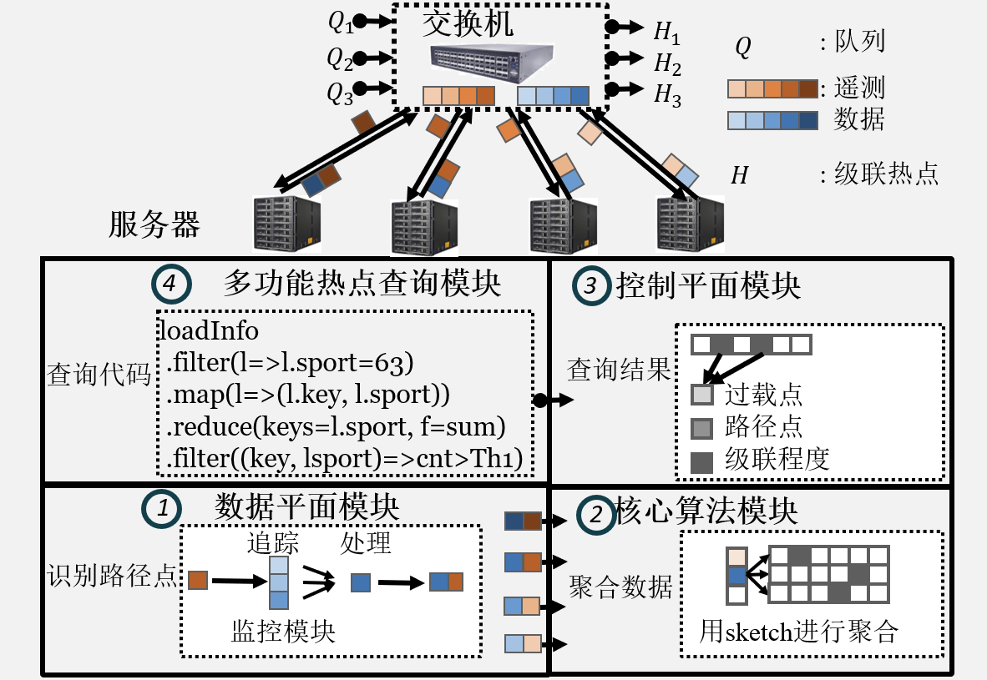
整体架构
四个模块：
1.数据平面模块
收集数据流量 传入核心处理
2.核心算法模块
聚合数据 对项进行操作
3.控制平面模块
接收查询请求 进行检索
4.多功能热点查询模块
代码查询 发送请求

